Slide 1
Thực hành dựa trên chứng cứ hướng đến chất lượng chăm sóc
TS. ĐD. Trần Thụy Khánh Linh
Khoa Điều dưỡng Kỹ thuật Y học – Đại học Y Dược Tp. HCM

Slide 2
NỘI DUNG
Thực hành dựa trên chứng cứ
Các chỉ số đánh giá chất lượng chăm sóc

Slide 3
Thực hành dựa trên chứng cứ là gì?
Tích hợp các bằng chứng nghiên cứu tốt nhất trong chuyên môn hiện nay phù hợp với giá trị người bệnh để đưa vào thực hành điều dưỡng
đưa ra các quyết định lâm sàng về chăm sóc người bệnh
Mô hình khoa học-dịch vụ (science-to-service)
khuyến khích tư duy tích cực
áp dụng chứng cứ dựa trên nghiên cứu (khoa học)
bằng chứng dựa trên thực tế (nghệ thuật)
cung cấp chất lượng/ giá trị NB, hiệu quả chi phí

Slide 4
Tại sao thực hành dựa trên chứng cứ?
Cung cấp các giải pháp để nâng cao chất lượng chăm sóc sức khỏe
Khuyến khích tự định hướng học tập suốt đời
Cần thiết trong tiến bộ nhanh chóng lâm sàng, thông tin và bùng nổ công nghệ

Slide 5
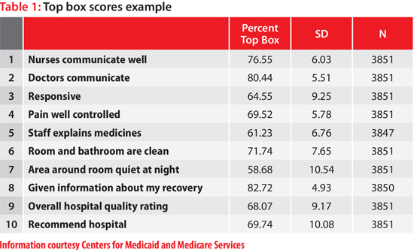
Chỉ số đánh giá chất lượng chăm sóc (Nursing Quality Indicators)
Tỉ lệ loét tỳ đè - NPUAP
Tỉ lệ té ngã - AHRQ
Tỉ lệ nhiễm khuẩn đường tiết niệu liên quan đến ống thông (CAUTI) - CDC
Tỉ lệ nhiễm khuẩn huyết liên quan đến đường truyền tinh mạch (CLABSI) - CDC
Sai sót trong sử dụng thuốc, ghi nhãn các mẫu xét nghiệm
Sự hài lòng của người bệnh
Press Ganey patient satisfaction questions
Hospital Consumer Assessment of Healthcare Providers
and Systems

Slide 6
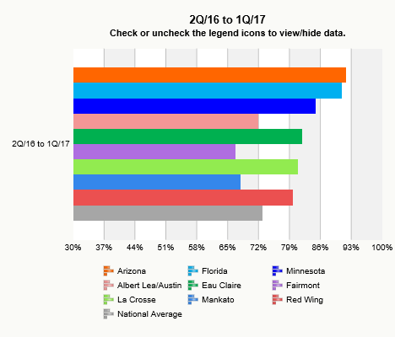
Báo cáo dữ liệu và so sánh
Cung cấp dữ liệu tại khoa lâm sàng
Mã màu cho những chỉ số vượt trội
Bảng báo cáo chỉ số chất lượng
Trang web
Nhóm cải tiến chất lượng
Hội đồng chất lượng điều dưỡng

Slide 7
Đánh giá vết loét
http://www.npuap.org/resources/educational-and-clinical-resources/push-tool/

Slide 8
Thực hành phòng ngừa loét (ICU)

Slide 9
Thực hành phòng ngừa loét (bệnh nhi)

Slide 10
Thực hành phòng ngừa loét (nằm lâu)

Slide 11
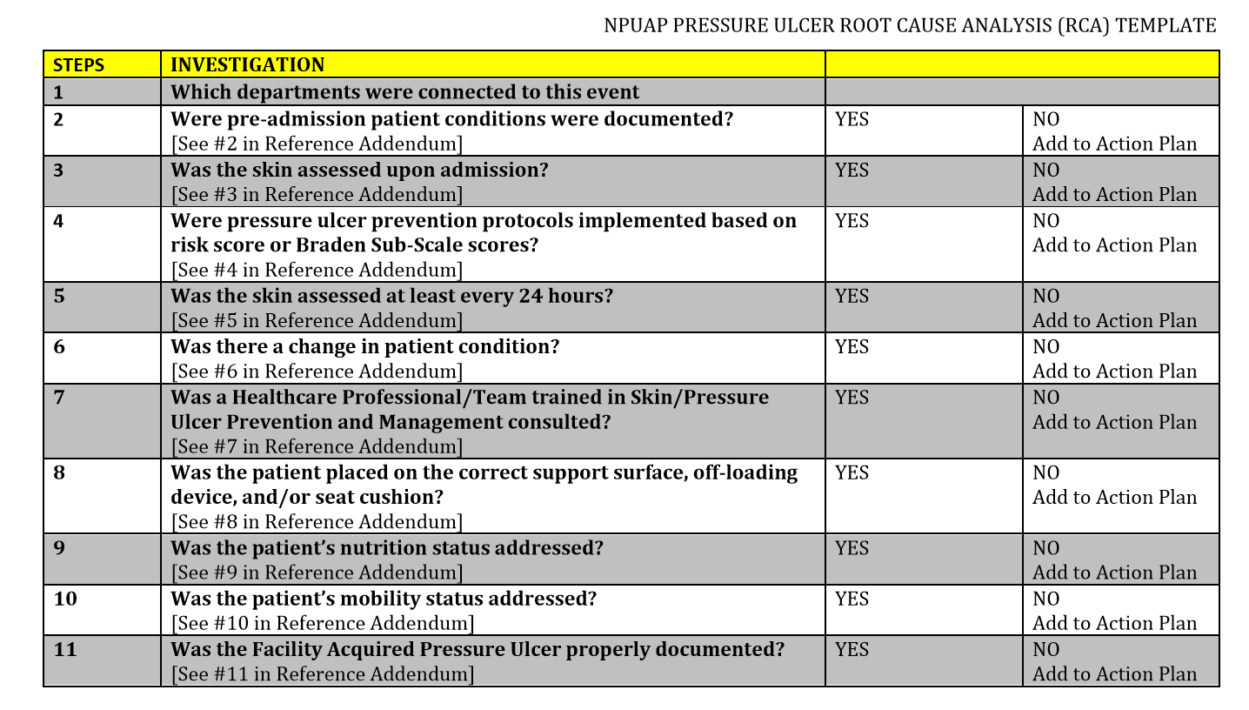
Phân tích nguyên nhân gây loét
http://www.npuap.org/wp-content/uploads/2014/03/UPDATED-3-9-2014-RCA-Template.pdf

Slide 12
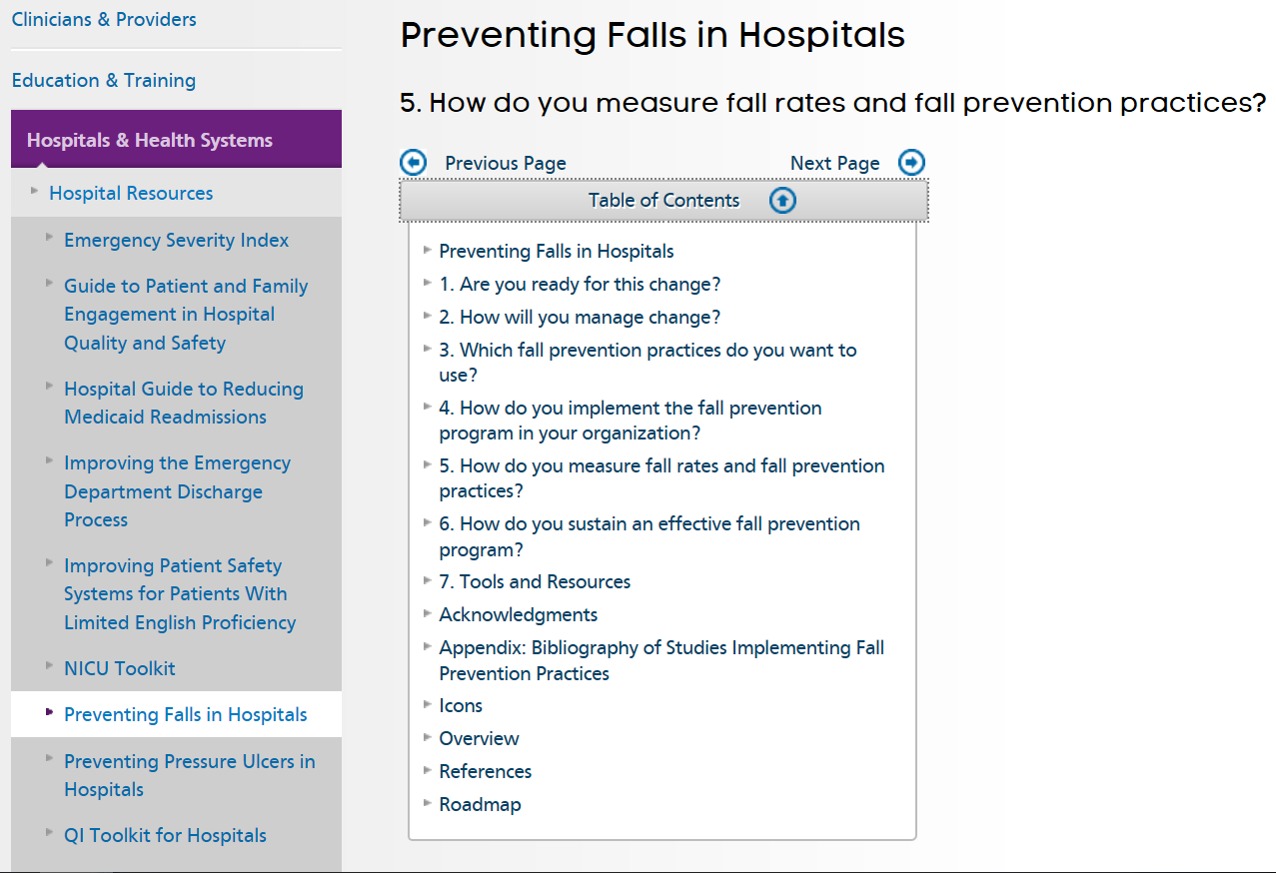
Phòng ngừa té ngã trong bệnh viện - AHRQ
https://www.ahrq.gov/professionals/systems/hospital/fallpxtoolkit/fallpxtk5.html

Slide 13
Phòng ngừa té ngã trong bệnh viện - NDNQI
https://www.ahrq.gov/professionals/systems/hospital/fallpxtoolkit/fallpxtk5.html

Slide 14
Phòng ngừa té ngã – Cách tính tỉ lệ té ngã
https://www.ahrq.gov/professionals/systems/hospital/fallpxtoolkit/fallpxtk5.html

Slide 15
Phòng ngừa té ngã – Đánh giá nguy cơ
https://www.ahrq.gov/professionals/systems/hospital/fallpxtoolkit/fallpxtk5.html

Slide 16
Phòng ngừa té ngã – Bảng kiểm theo dõi
https://www.ahrq.gov/professionals/systems/hospital/fallpxtoolkit/fallpxtk5.html

Slide 17
Phòng ngừa té ngã – Vai trò điều dưỡng CS
https://www.ahrq.gov/professionals/systems/hospital/fallpxtoolkit/fallpxtk5.html

Slide 18
Phòng ngừa té ngã – Vai trò nhân viên khác
https://www.ahrq.gov/professionals/systems/hospital/fallpxtoolkit/fallpxtk5.html

Slide 19
Phòng ngừa té ngã – Công cụ đo lường
https://www.ahrq.gov/professionals/systems/hospital/fallpxtoolkit/fallpxtk5.html

Slide 20
Phòng ngừa CAUTI
https://www.cdc.gov/nhsn/pdfs/pscmanual/7psccauticurrent.pdf
https://www.cdc.gov/infectioncontrol/pdf/guidelines/cauti-guidelines.pdf

Slide 21
Phòng ngừa CAUTI
https://www.cdc.gov/nhsn/pdfs/pscmanual/7psccauticurrent.pdf

Slide 22
Phòng ngừa CLABSI
https://www.cdc.gov/nhsn/pdfs/training/2017/Puckett_March22.pdf

Slide 23
Phòng ngừa CLABSI
https://www.cdc.gov/nhsn/pdfs/pscmanual/4psc_clabscurrent.pdf
https://www.cdc.gov/infectioncontrol/guidelines/pdf/bsi/bsi-guidelines-H.pdf

Slide 24
Phòng ngừa sai sót liên quan dùng thuốc
http://apps.who.int/iris/bitstream/handle/10665/252274/9789241511643-eng.pdf;jsessionid=CAC71C923FA93099E570FCFBF7DCD8CE?sequence=1

Slide 25
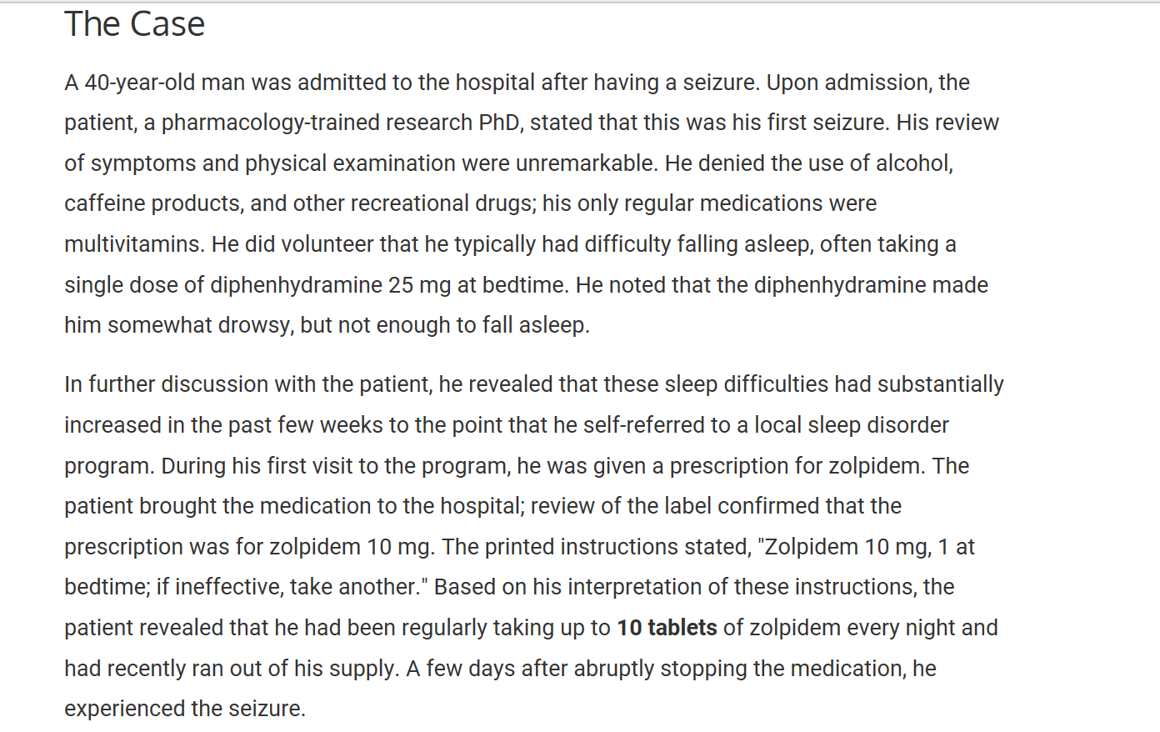
Phòng ngừa sai sót liên quan dùng thuốc - Báo cáo sự cố
https://psnet.ahrq.gov/webmm/case/327/may-i-have-anothermedication-error

Slide 26
Phòng ngừa sai sót liên quan dùng thuốc - ISMP
Institute for Safe Medication Practices
https://psnet.ahrq.gov/webmm/case/314/multifactorial-medication-mishap

Slide 27
Phòng ngừa sai sót - ISBAR
https://www.slhd.nsw.gov.au/BTF/ISBAR.html

Slide 28
Phòng ngừa sai sót - ISBAR
https://www.slhd.nsw.gov.au/BTF/ISBAR.html

Slide 29
Sự hài lòng của người bệnh
Press Ganey
patient
satisfaction
questionnaire

Slide 30
Sự hài lòng của người bệnh
Press Ganey
patient
satisfaction
questionnaire

Slide 31
Giải pháp tăng sự hài lòng người bệnh

Slide 32
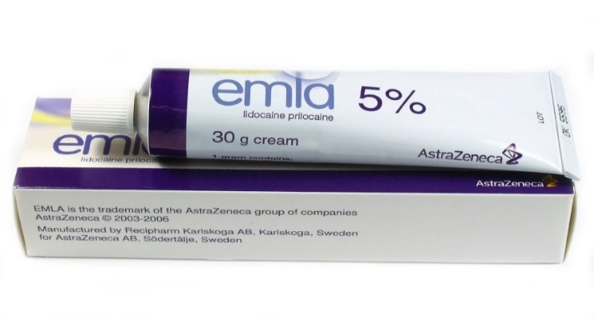
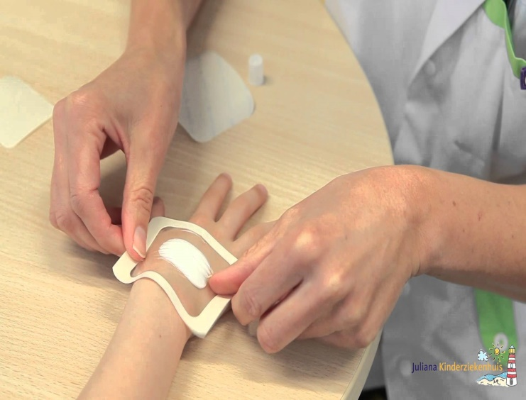
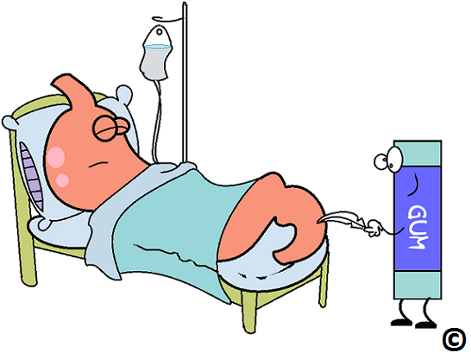
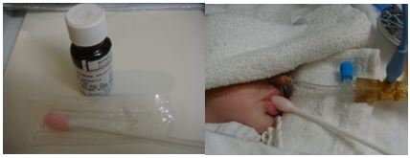
Chứng cứ thực hành chăm sóc điều dưỡng

Slide 33
Cám ơn sự lắng nghe của quý vị!

